Slide 1

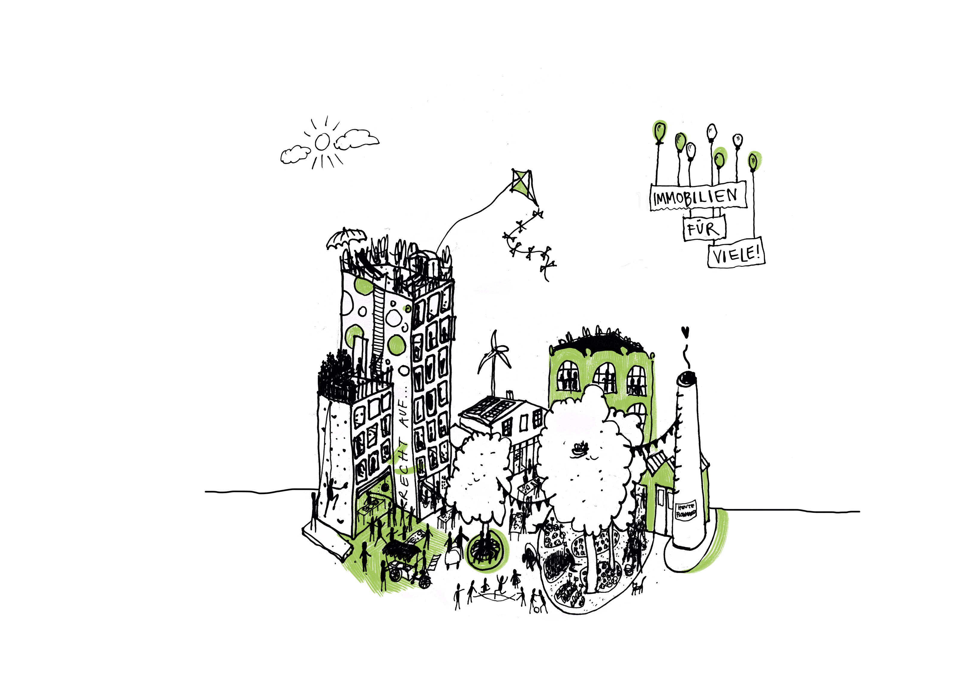
Forderungen 2.0
des Netzwerk Immovielien e.V.
Name
Netzwerk Immovielien e.V.
Illustration: Hannah Kordes

Slide 2
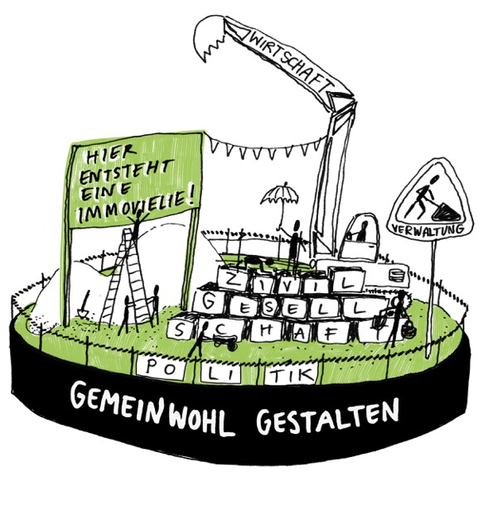
Netzwerk Immovielien e.V.
Bessere Rahmenbedingungen für eine
gemeinwohl­orientierte Immobilien- und Stadtentwicklung
Breite Allianz aus Wirtschaft, Wissenschaft, öffentlicher Hand und Zivilgesellschaft mit aktuell über 250 Mitgliedern im deutschsprachigen Raum
Gemeinnütziger Verein, der Bildungs- und Vernetzungsformate konzipiert
Unsere Mitglieder setzen sich für bessere Rahmenbedingungen ein.
Illustration: Hannah Kordes

Slide 3
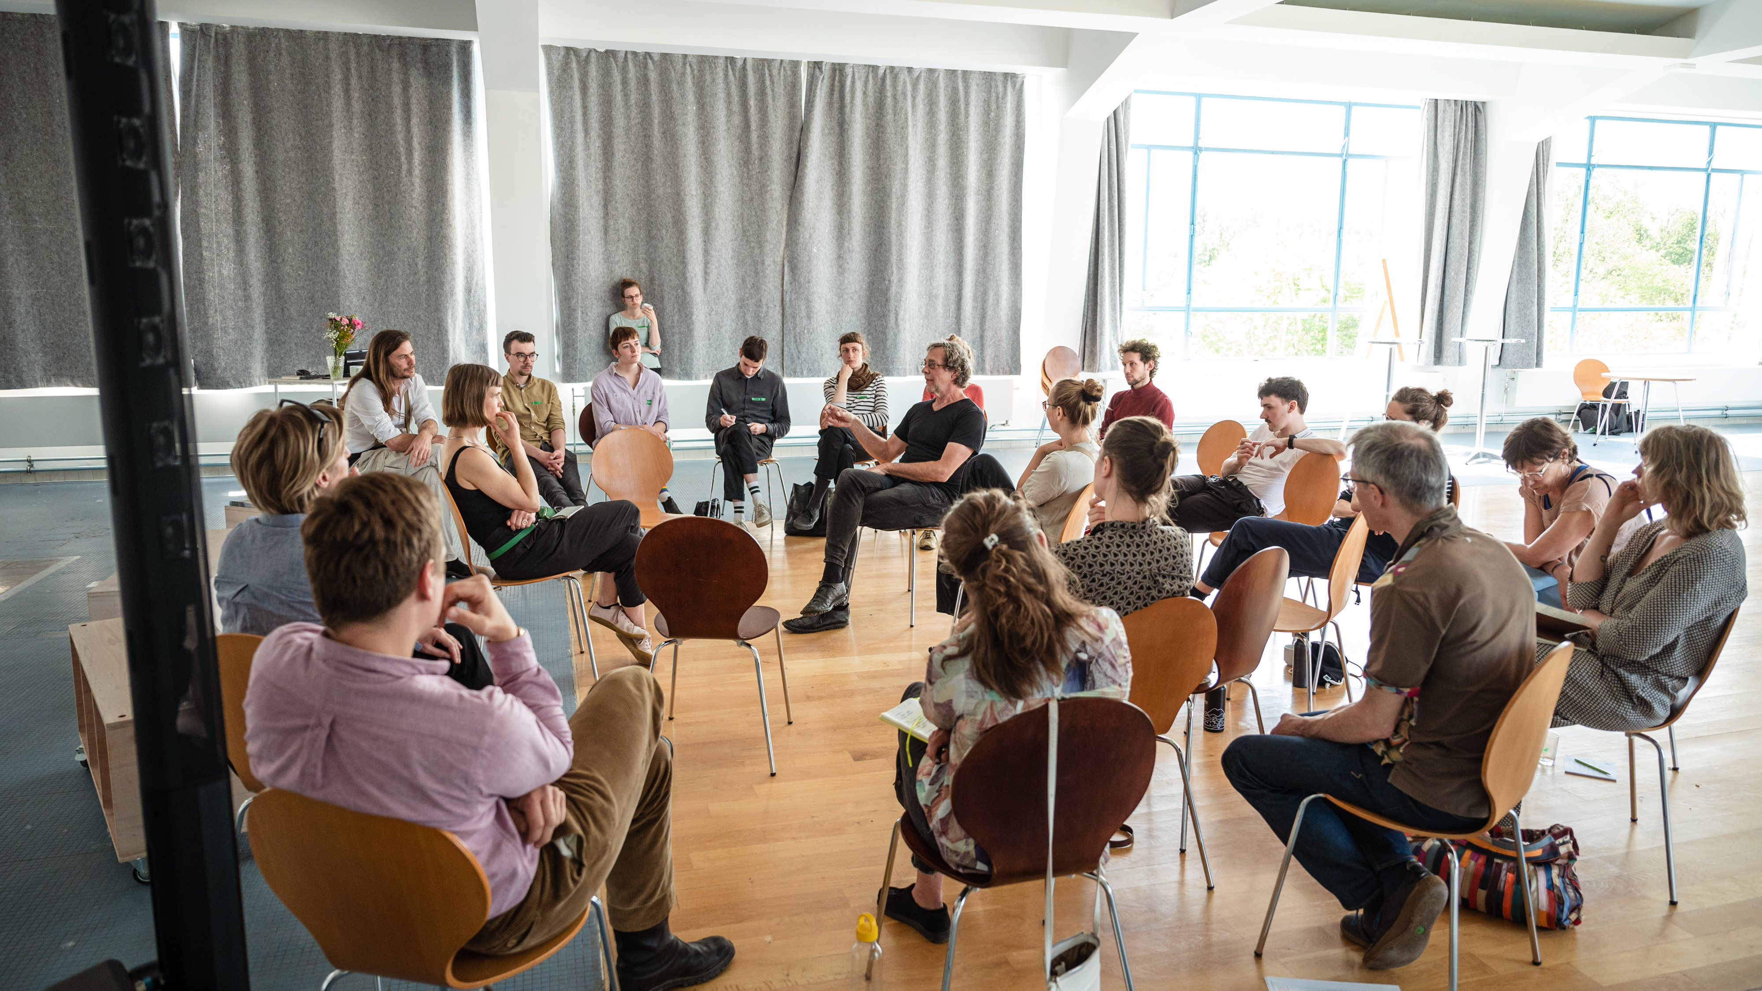
Foto: Thomas Müller
Notes:
Apolda

Slide 4
Was sind Immovielien?
Immovielien sind Immobilien von Vielen für Viele.
Sie werden von gemeinwohlorientierten Akteur*innen und Institutionen gemeinschaftlich erworben, genutzt oder betrieben.
keine Gewinnmaximierung, sondern Mehrwert für das Gemeinwohl
Im besten Fall können Immovielien den Boden, auf dem sie stehen oder den sie nutzen, dauerhaft der Spekulation entziehen.
ermöglicht durch koproduktive Planungsprozesse, gemeinschaftliche Rechtsformen und solidarische Finanzierungsstrukturen

Slide 5

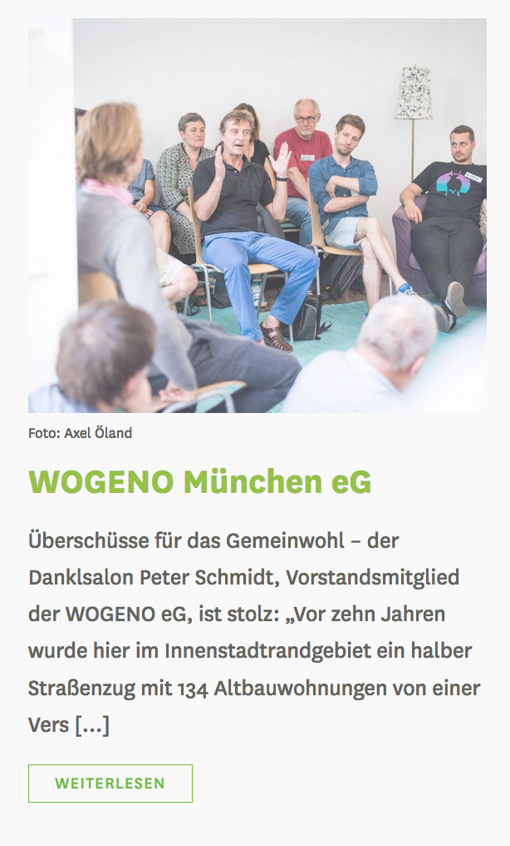
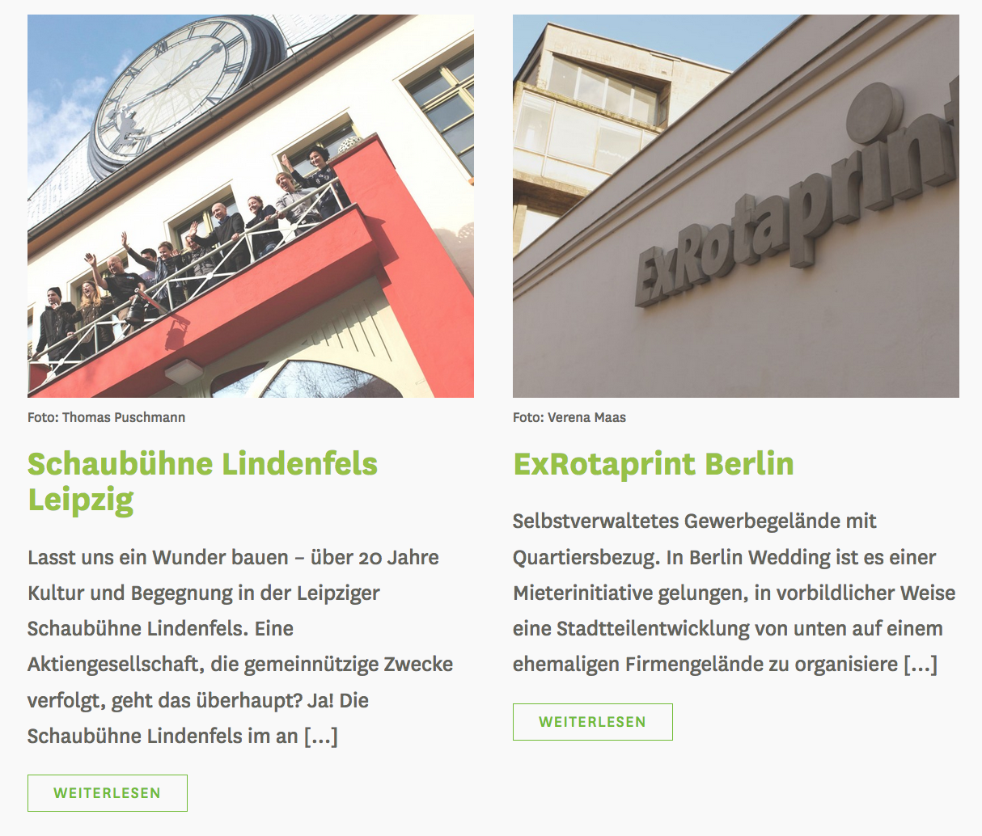
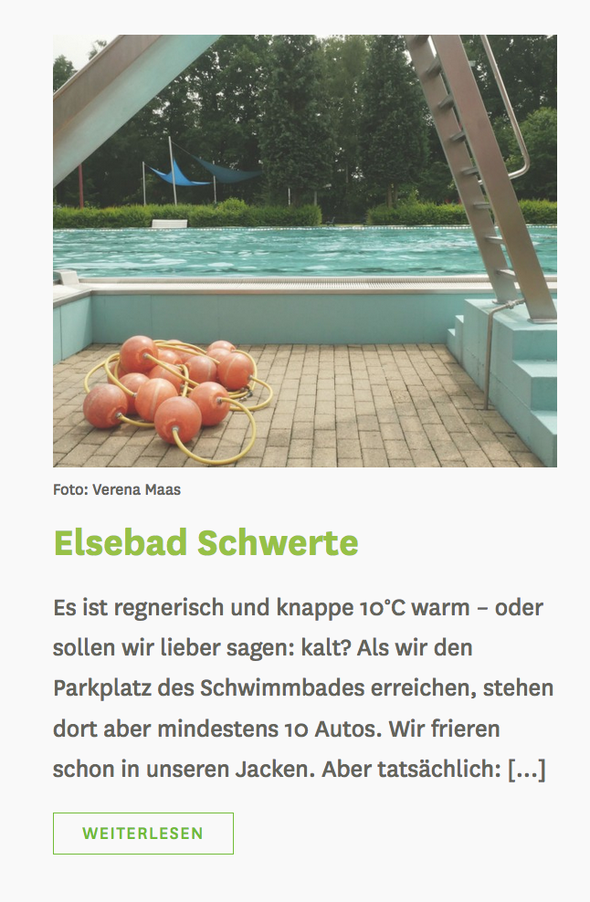
Wohnen
Kultur
Gewerbe
Infrastruktur
Weitere Beispiele in der Immovielien-Sammlung: netzwerk-immovielien.de/immovielien

Slide 6
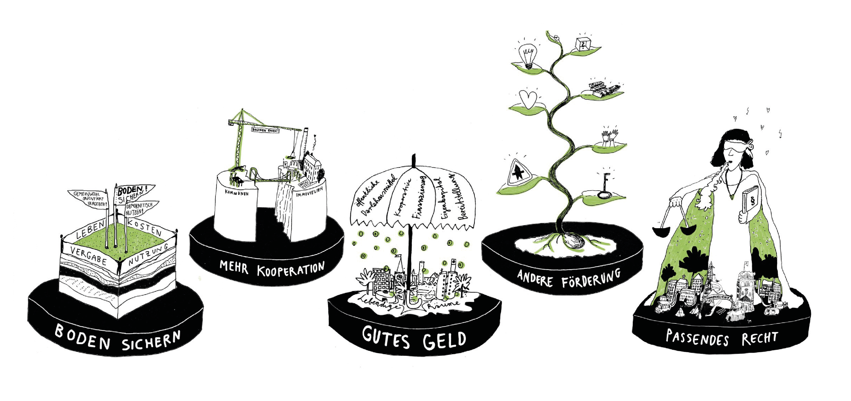
Unsere Forderungen 2.0
netzwerk-immovielien.de/forderungen
Illustrationen: Hannah Kordes

Slide 7
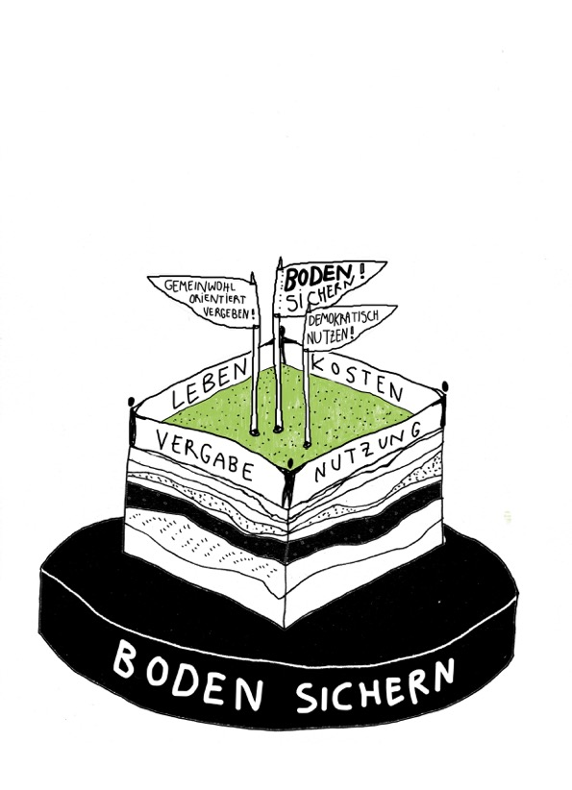
BODEN SICHERN!
Instrumente zur Überführung von Grundstücken in die öffentliche Hand und damit eine demokratische Bodennutzung stärken
Grundstücke an Immovielien und andere gemeinwohlorientierte Projekte vergeben
Gemeinwohlorientierte Nutzungen in der Grundstücksvergabe wirtschaftlich angemessen bewerten
Illustration: Hannah Kordes

Slide 8
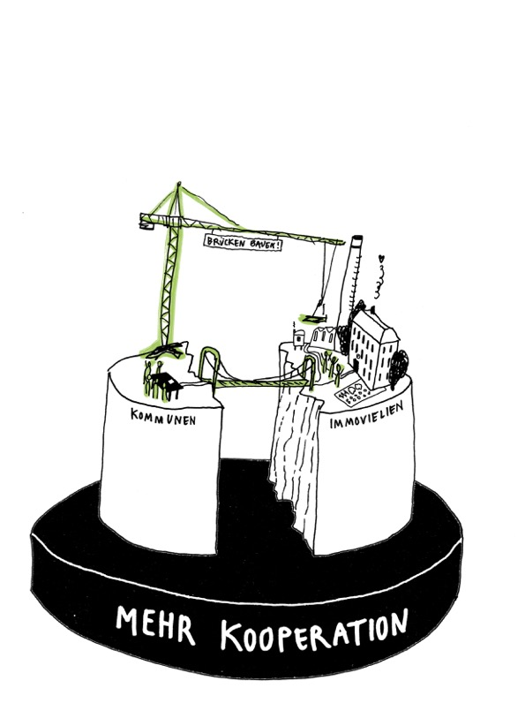
MEHR KOOPERATION!
Entwicklung kooperativer Strukturen zwischen Kommunen und Immovielien: Immovielien-Agenturen
Etablierung von Immovielien-Entwicklung in der Alltagspraxis des Planens und Bauens
Stärkere Anerkennung für die Mehrwerte von Immovielien
Illustration: Hannah Kordes

Slide 9
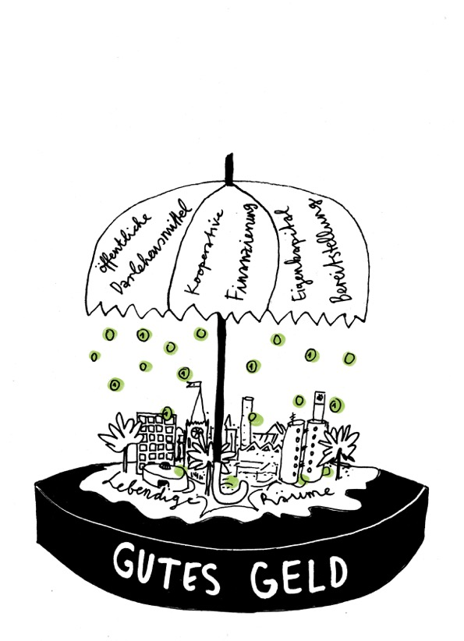
GUTES GELD!
Kooperative Finanzierung handhabbar machen
Rahmenbedingungen für öffentliche Darlehensmittel fördernd gestalten
Eigenkapital unterstützen
Illustration: Hannah Kordes

Slide 10
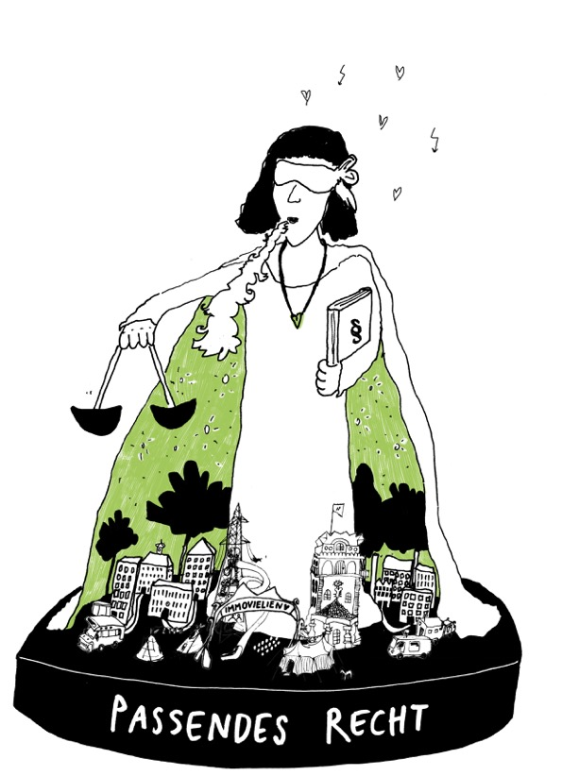
PASSENDES RECHT!
Rechtsform für Immovielien
Planungs- und Baurecht für lebendige Projekte
Neue Wohnungsgemeinnützigkeit: bezahlbar wohnen in lebenswerten Quartieren mit Immovielien
Transparenz schaffen
Illustration: Hannah Kordes

Slide 11
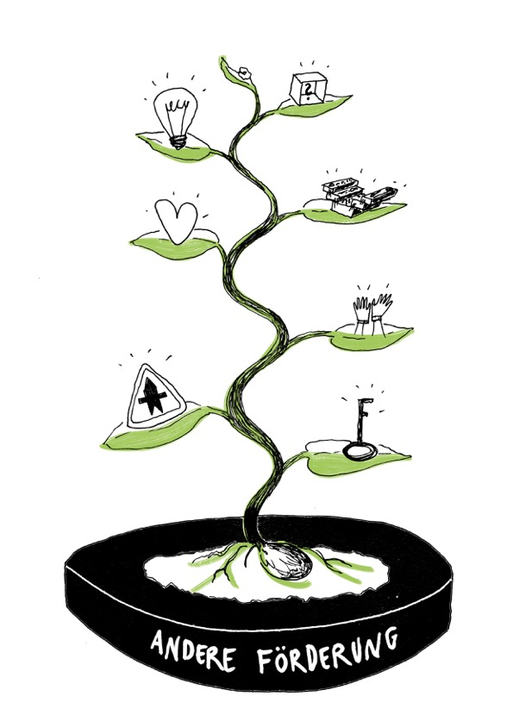
ANDERE FÖRDERUNG!
Koproduktion mit der Zivilgesell-schaft als unverzichtbarer Bestandteil
Fördermöglichkeiten für die Phase Null
Förderung über Themen- und Gebietsgrenzen hinaus
Flexibler Umgang mit Förder- und Eigenmitteln
Illustration: Hannah Kordes

Slide 12

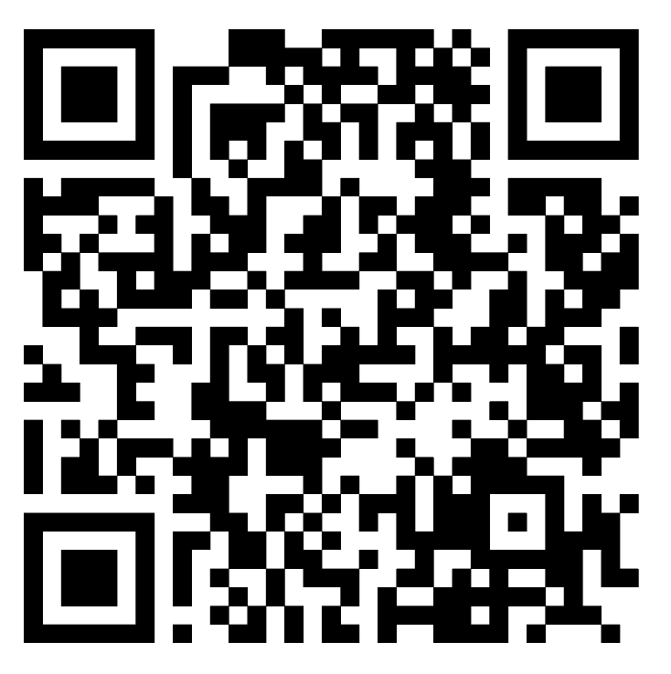
Forderungen 2.0.
Ausgabe 2023
netzwerk-immovielien.de/
forderungen
Foto: Matthias Braun

Slide 13
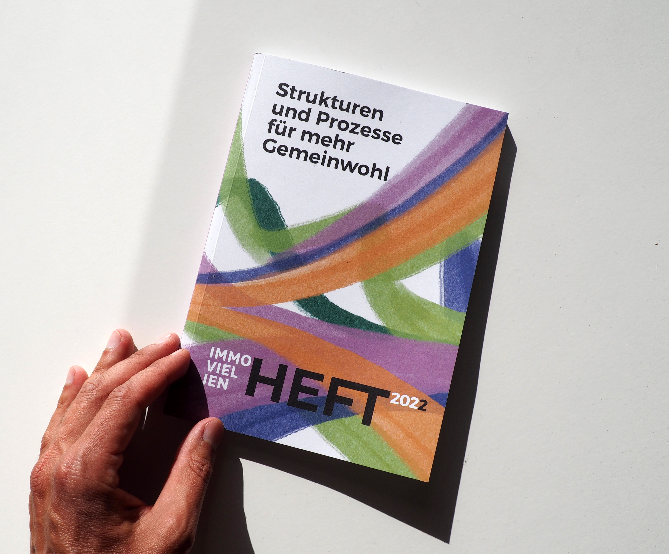
Immovielien-Heft 2:
Strukturen und Prozesse
für mehr Gemeinwohl
netzwerk-immovielien.de/
aktivitaeten
Foto: Matthias Braun

Slide 14
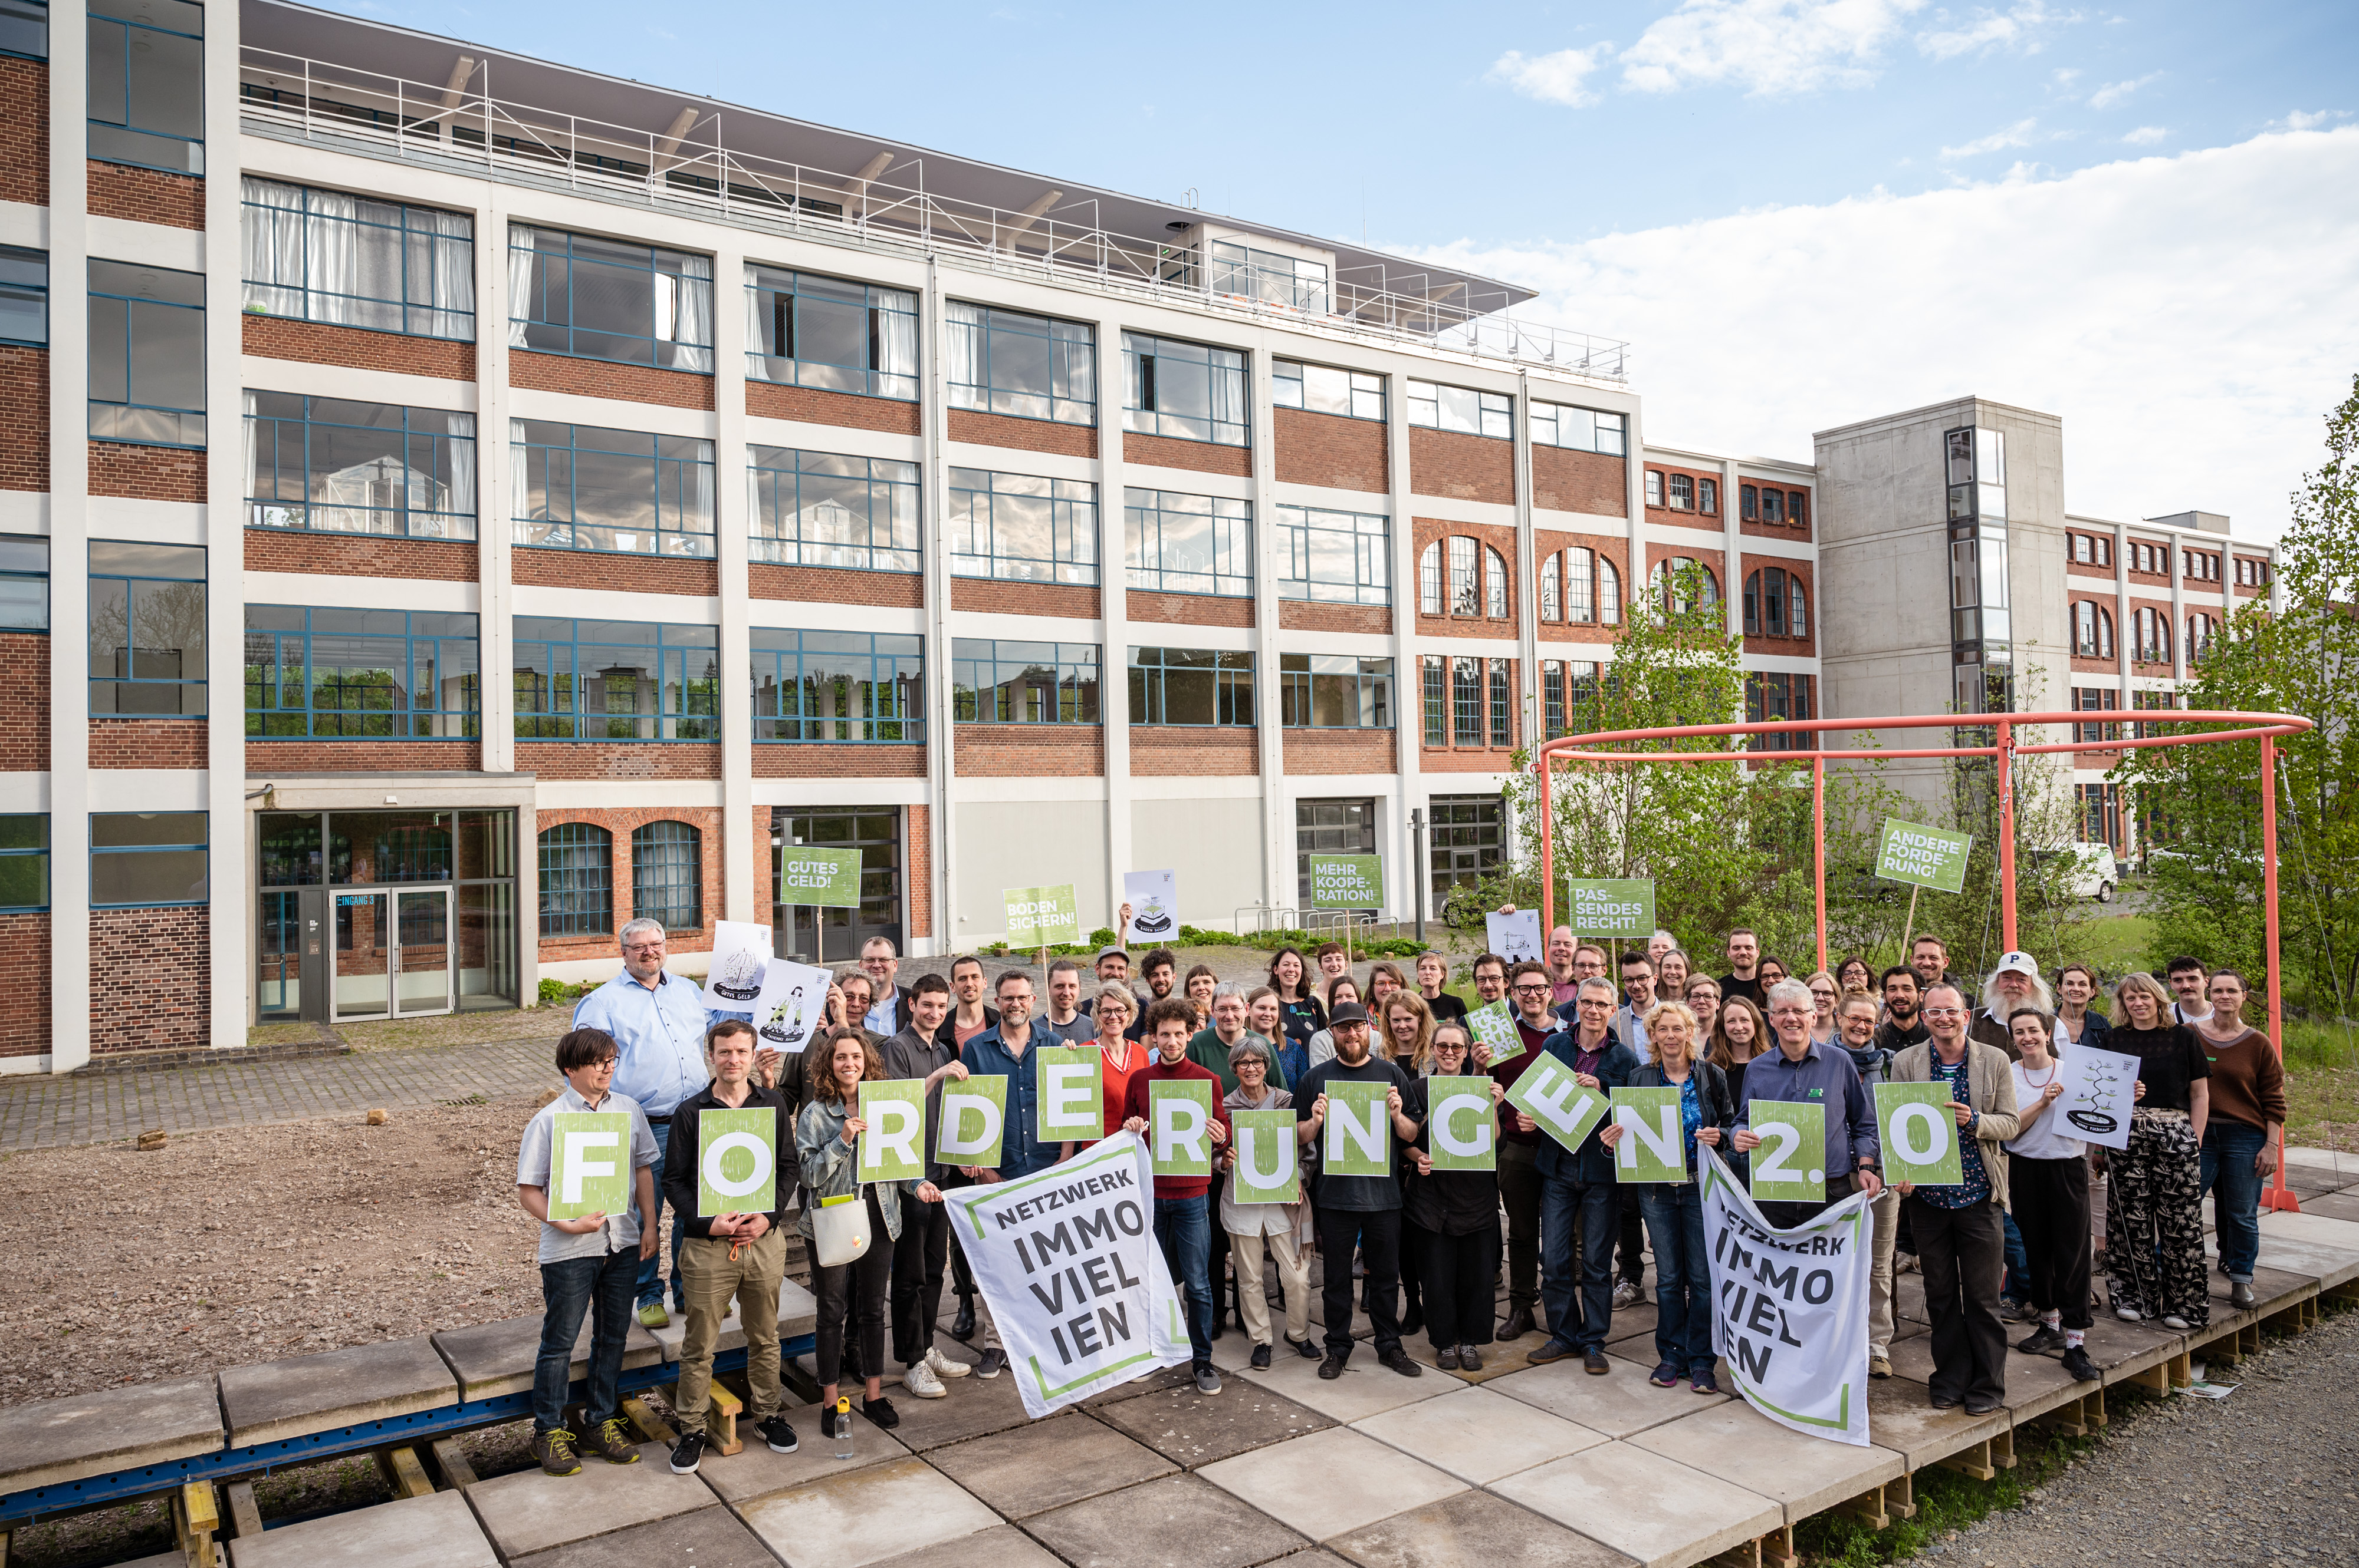
Mitmachen & unterstützen!
Mitglied werden im
Netzwerk Immovielien e.V.:
netzwerk-immovielien.de/
unterstuetzen
Foto: Thomas Müller

